Slide 1
Basiscursus reanimatie van baby’s en kinderen (PBLS)
Volgens de richtlijnen 2021
Versie juni 2022
Notes:
Versie beheer:
Juni 2021: 1e versie
Juli 2021: 2e versie: aangepaste video van borstcompressies baby en reanimatie kind door 1 hulpverlener zonder AED ingevoegd.
Juni 2022: 3e versie aanpassing video dia 7 en kleine tekstuele aanpassingen

Slide 2
LEERDOELEN
Aan het einde van deze cursus kan je demonstreren:
Hoe je een bewusteloos kind benadert
Hoe je borstcompressies en beademingen uitvoert
Hoe je een automatische externe defibrillator gebruikt
Hoe je een kind dat zich verslikt of dreigt te stikken helpt

Slide 3
ACHTERGRONDINFORMATIE
Een circulatiestilstand bij kinderen ontstaat vaak door een ademhalingsprobleem.
De richtlijnen voor reanimatie van kinderen geldt tot jongeren het uiterlijk hebben van een volwassene
Reanimatie van kinderen komt zelden voor
Vaak is een circulatiestilstand te voorkomen

Slide 4
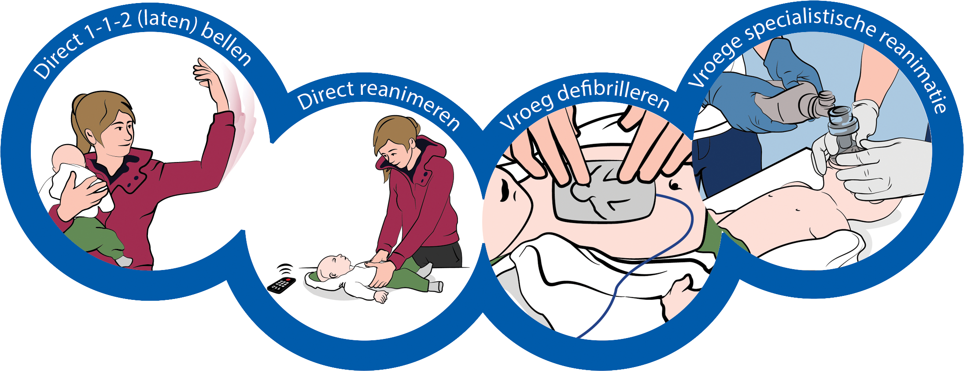
KETEN VAN OVERLEVING
Jij maakt het verschil!
Notes:
De burger is essentieel voor het starten van de keten van overleven. Snel herkennen van een (dreigende) circulatiestoornis, snel alarmeren en snel starten met BLS zijn essentieel voor een goede uitkomst.

Slide 5
PBLS KENT 2 DOELGROEPEN
Baby/kind van 0 tot 1 jaar
Kind vanaf 1 jaar tot uiterlijk volwassenen
We starten met reanimatie kind vanaf 1 jaar

Slide 6
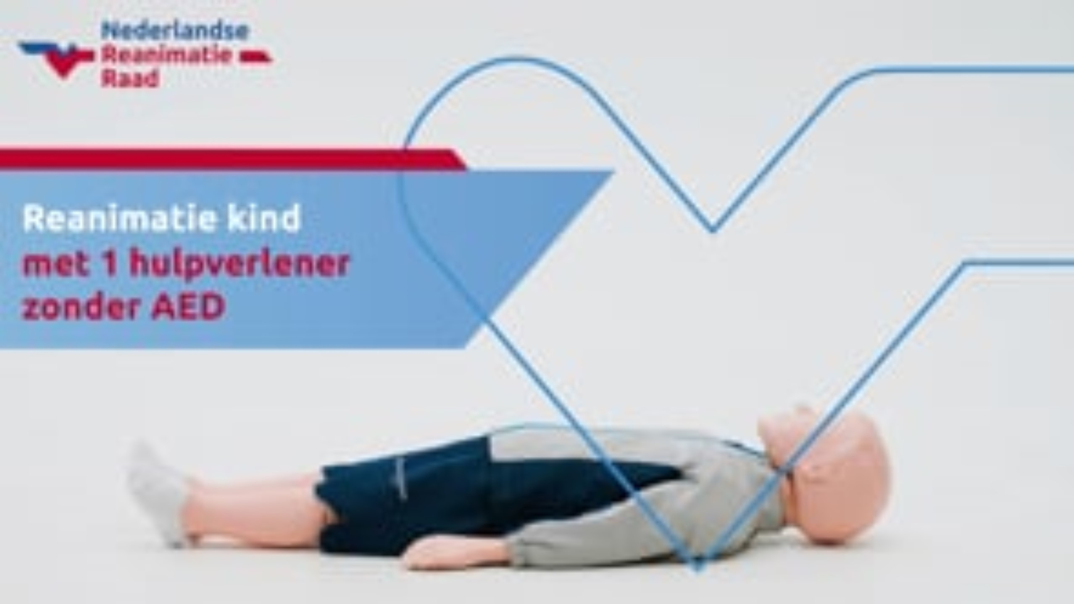
OPSTARTEN REANIMATIE KIND

Slide 7
Kind reageert niet
Let op veiligheid
(laat) 112 bellen + AED
Open luchtweg
Ademhaling niet normaal
Geef 5 beademingen
Als het kind niet reageert
15 borstcompressies
2 beademingen
Ga door 15:2
Activeer AED,
zodra deze er is

Slide 8
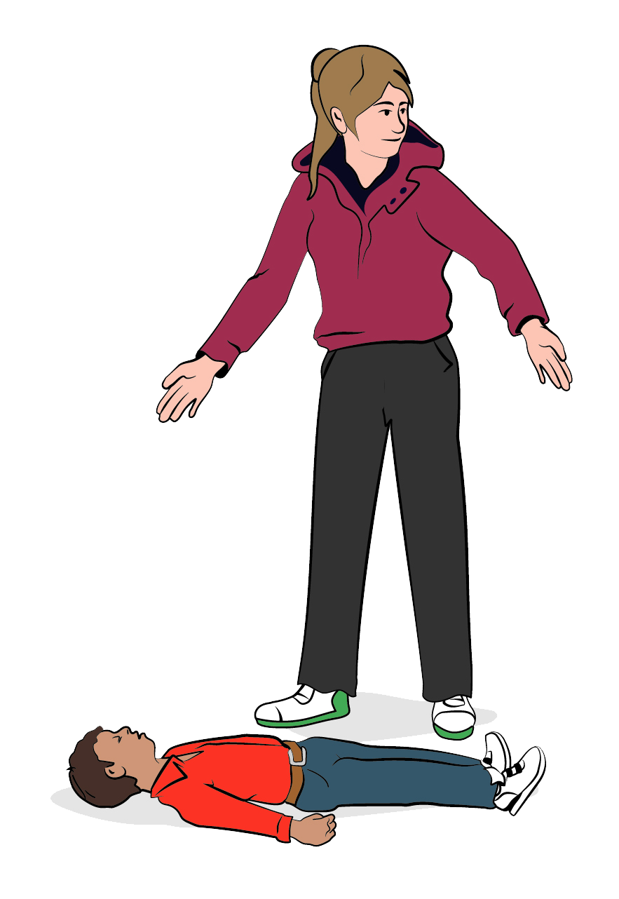
LET OP VEILIGHEID
Kind reageert niet
Let op veiligheid
(Laat) 112 bellen + AED
Open luchtweg
Ademhaling niet normaal
Geef 5 beademingen
Als het kind niet reageert
15 borstcompressies
2 beademingen
Ga door 15:2
Activeer AED,
zodra deze er is
Voor jezelf, het kind en omstanders

Slide 9
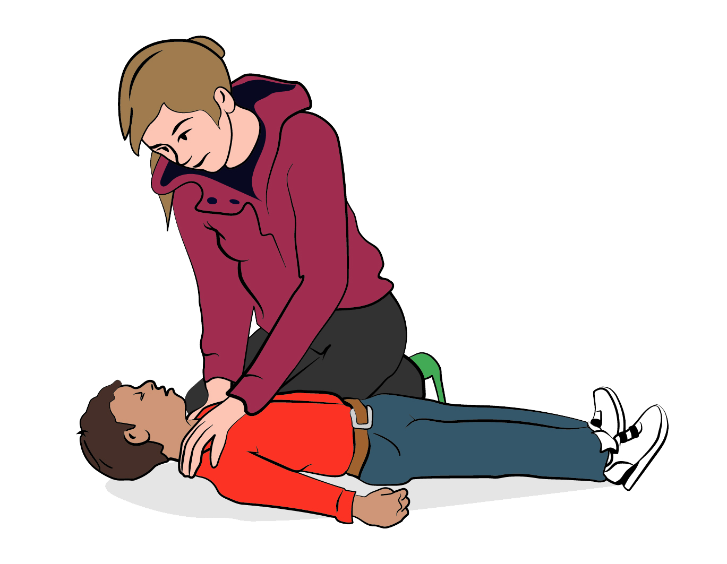
CONTROLEER BEWUSTZIJN
Kind reageert niet
Let op veiligheid
(Laat) 112 bellen + AED
Open luchtweg
Ademhaling niet normaal
Geef 5 beademingen
Als het kind niet reageert
15 borstcompressies
2 beademingen
Ga door 15:2
Activeer AED,
zodra deze er is
Schud voorzichtig aan de schouders
Vraag: “Gaat het?”
Indien het kind reageert:
  Handel naar bevindingen
Indien het kind niet reageert:
  Alarmeren
Notes:
De handelingen “voorzichtig schudden aan de schouders” en aan het slachtoffer vragen “Gaat het?” dienen tegelijk uitgevoerd te worden.

Slide 10
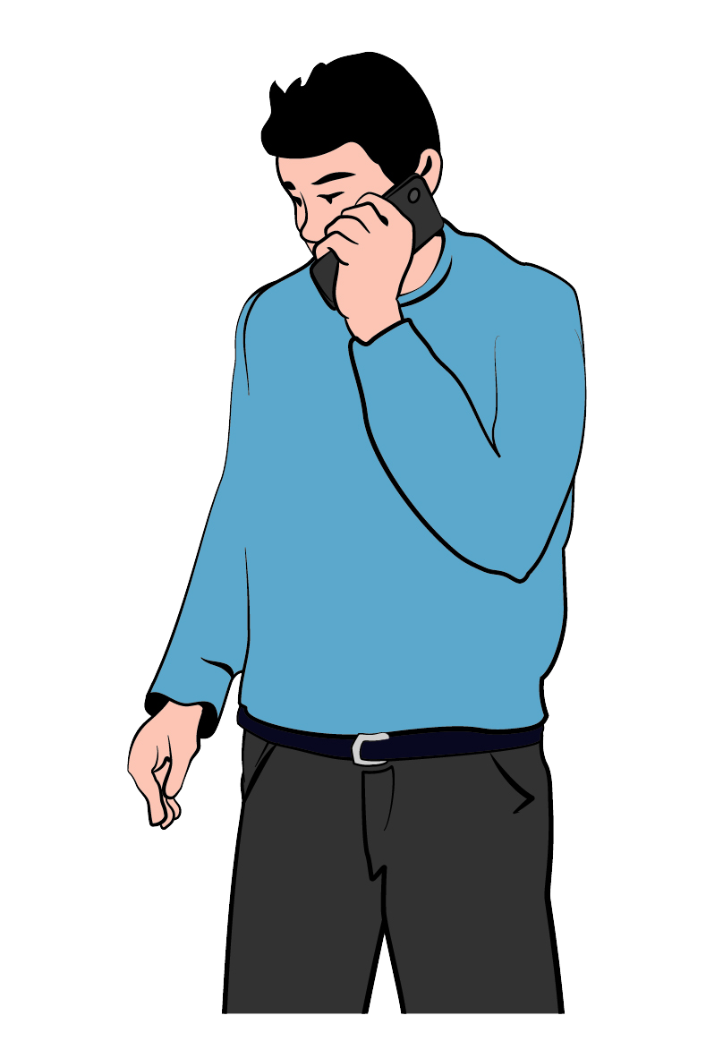
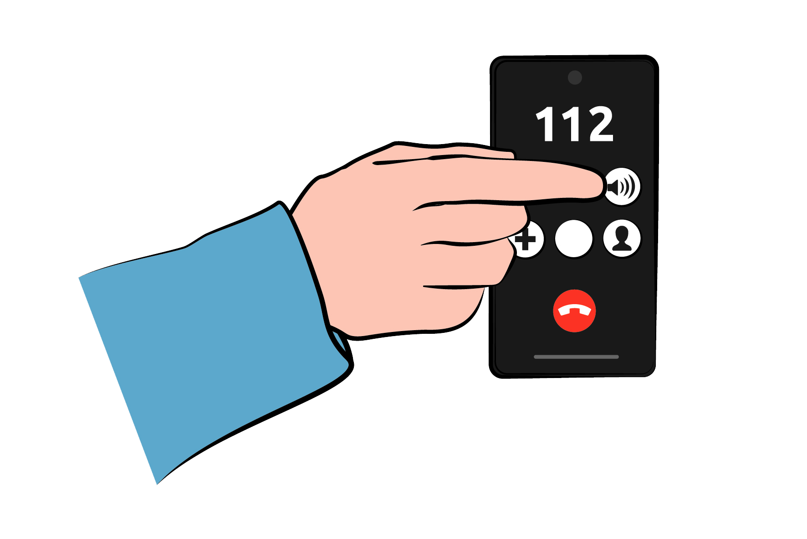
(LAAT) 112 BELLEN + AED
Kind reageert niet
Let op veiligheid
(Laat) 112 bellen + AED
Open luchtweg
Ademhaling niet normaal
Geef 5 beademingen
Als het kind niet reageert
15 borstcompressies
2 beademingen
Ga door 15:2
Activeer AED,
zodra deze er is
Leg de telefoon naast het kind (op de luidspreker functie)
Volg de instructies van de centralist

Slide 11
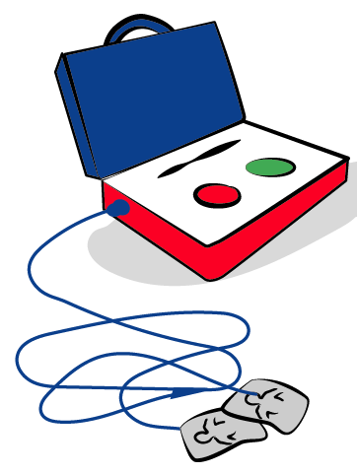
(LAAT) 112 BELLEN + AED
Kind reageert niet
Let op veiligheid
(Laat) 112 bellen + AED
Open luchtweg
Ademhaling niet normaal
Geef 5 beademingen
Als het kind niet reageert
15 borstcompressies
2 beademingen
Ga door 15:2
Activeer AED,
zodra deze er is
Laat een AED halen indien beschikbaar
Ben je alleen: de AED halen na controle ademhaling en 5 beademingen (alleen indien AED snel beschikbaar is)
Notes:
De dia maakt onderscheid in een AED halen indien beschikbaar en als je hem zelf moet halen dan indien snel beschikbaar. Het is moeilijk dit in een concrete tijd, afstand of locatie uit te drukken omdat de omgevingsomstandigheden enorm kunnen verschillen. Indien een omstander de AED haalt is daar meer tijd voor beschikbaar dan als een hulpverlener alleen is. Wat de hulpverlener zich moet realiseren is dat na het bellen van 112 burgerhulpverleners, politie en dergelijke worden gealarmeerd. Ook zij komen met AED’s. Een hulpverlener die alleen is kan dus beter starten met borstcompressies en beademingen in afwachting van de AED die meekomt met gealarmeerde burgerhulpverleners. Dit is anders als de AED voor het grijpen ligt. Maar dit voor het grijpen liggen is moeilijk uit te drukken in meters of tijd.

Slide 12
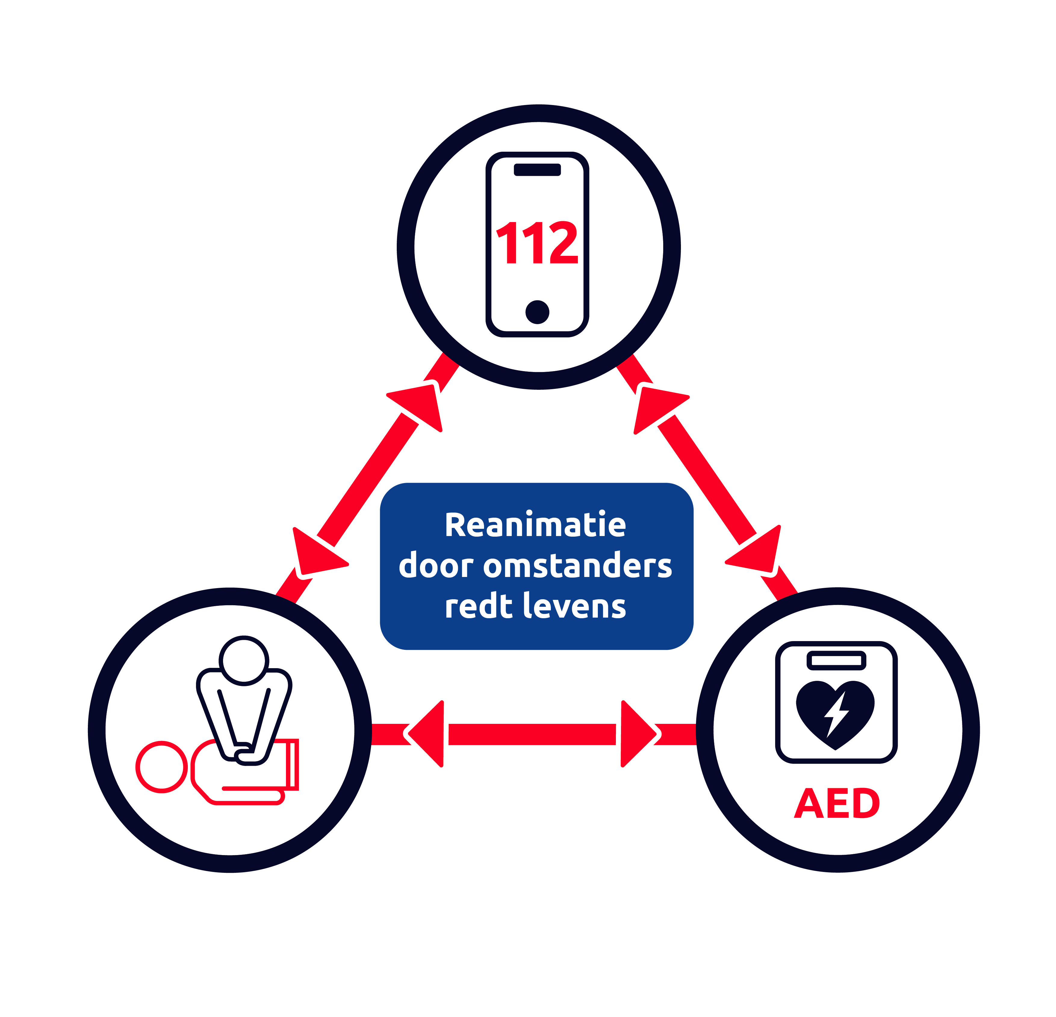
MELDKAMERINSTRUCTIE
ALS ONDERDEEL VAN DE REANIMATIE

Slide 13
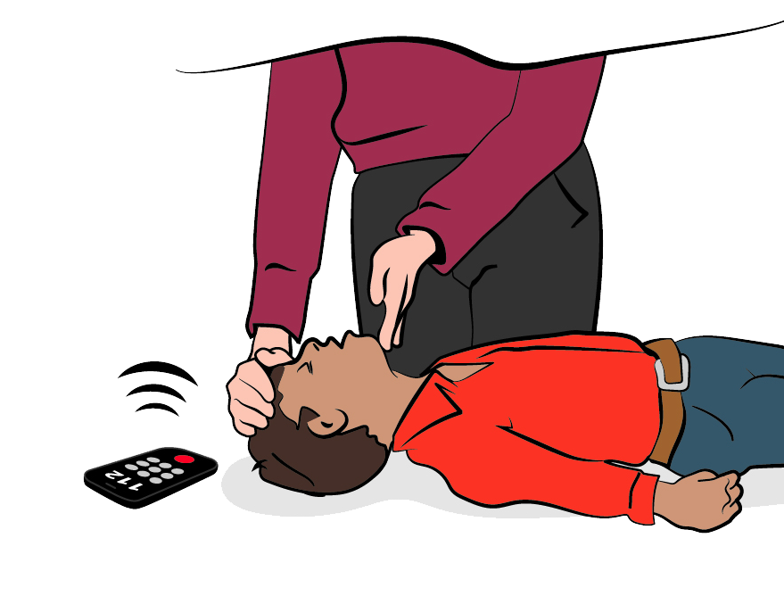
OPEN LUCHTWEG
Kind reageert niet
Let op veiligheid
(Laat) 112 bellen + AED
Open luchtweg
Ademhaling niet normaal
Geef 5 beademingen
Als het kind niet reageert
15 borstcompressies
2 beademingen
Ga door 15:2
Activeer AED,
zodra deze er is
Plaats 1 hand op het voorhoofd
Houd het hoofd in iets gekantelde positie
Plaats 2 vingertoppen onder de punt van de kin
Til de kin op

Slide 14
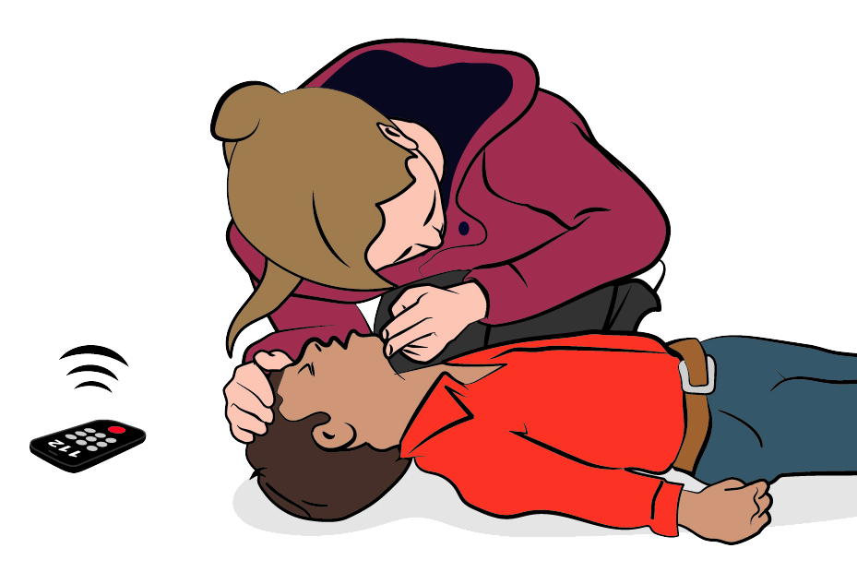
CONTROLEER ADEMHALING
Kind reageert niet
Let op veiligheid
(Laat) 112 bellen + AED
Open luchtweg
Ademhaling niet normaal
Geef 5 beademingen
Als het kind niet reageert
15 borstcompressies
2 beademingen
Ga door 15:2
Activeer AED,
zodra deze er is
Kijk, luister en voel maximaal 10 seconden
Ademhaling niet normaal of twijfel daarover, start de reanimatie

Slide 15
Kind reageert niet
Let op veiligheid
(Laat) 112 bellen + AED
Open luchtweg
Ademhaling niet normaal
Geef 5 beademingen
Als het kind niet reageert
VRAGEN?
15 borstcompressies
2 beademingen
Ga door 15:2
Activeer AED,
zodra deze er is
Oefenen vaardigheden

Slide 16
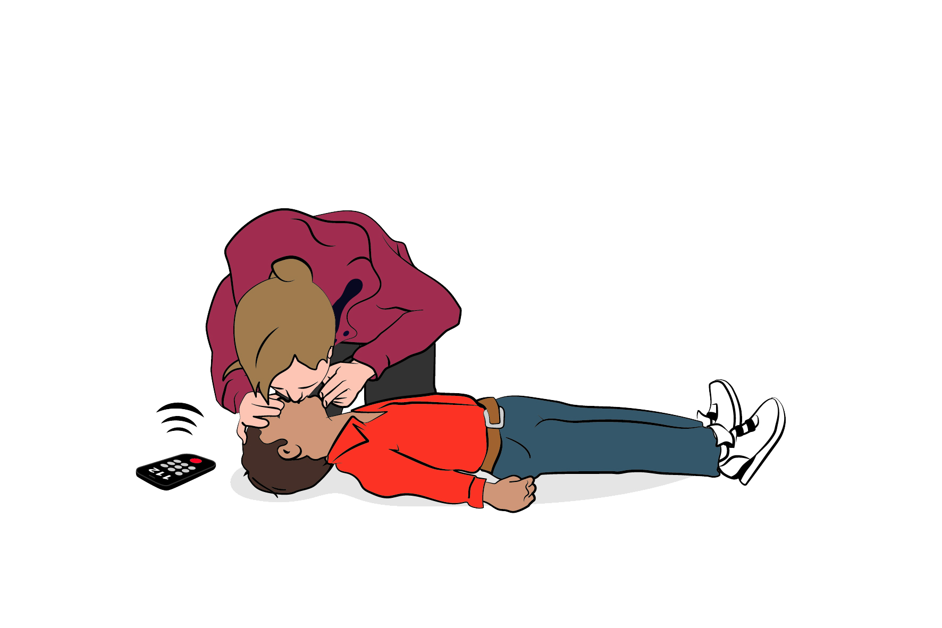
ADEMHALING NIET NORMAAL? GEEF 5 BEADEMINGEN
Kind reageert niet
Let op veiligheid
(Laat) 112 bellen + AED
Open luchtweg
Ademhaling niet normaal
Geef 5 beademingen
Als het kind niet reageert
15 borstcompressies
2 beademingen
Ga door 15:2
Activeer AED,
zodra deze er is
Kantel het hoofd voorzichtig.
Plaats lippen rond de mond. Knijp de neus dicht.
Blaas rustig tot borstkas beweegt

Slide 17
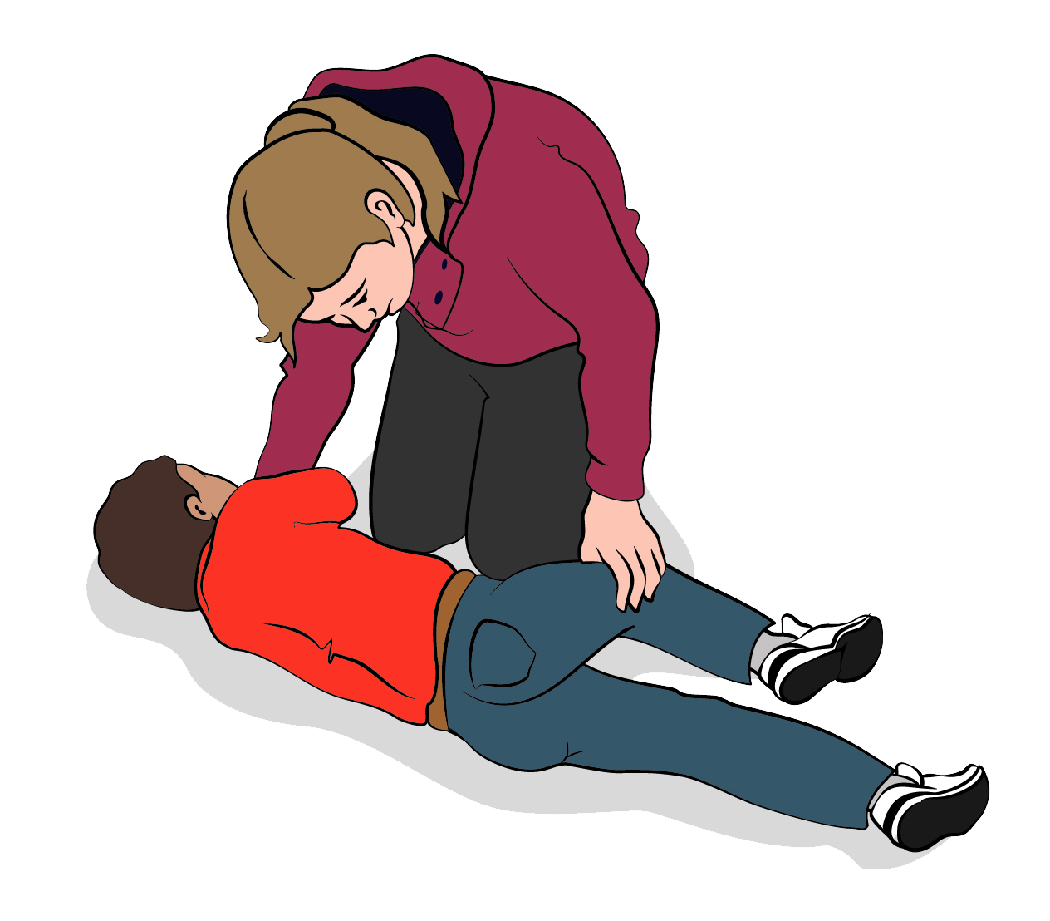
ALS HET KIND WEL REAGEERT
Als het kind:
Wakker wordt
Beweegt
Ogen opent
Normaal ademt
Leg het kind in zijligging.
Controleer continue de ademhaling.

Slide 18
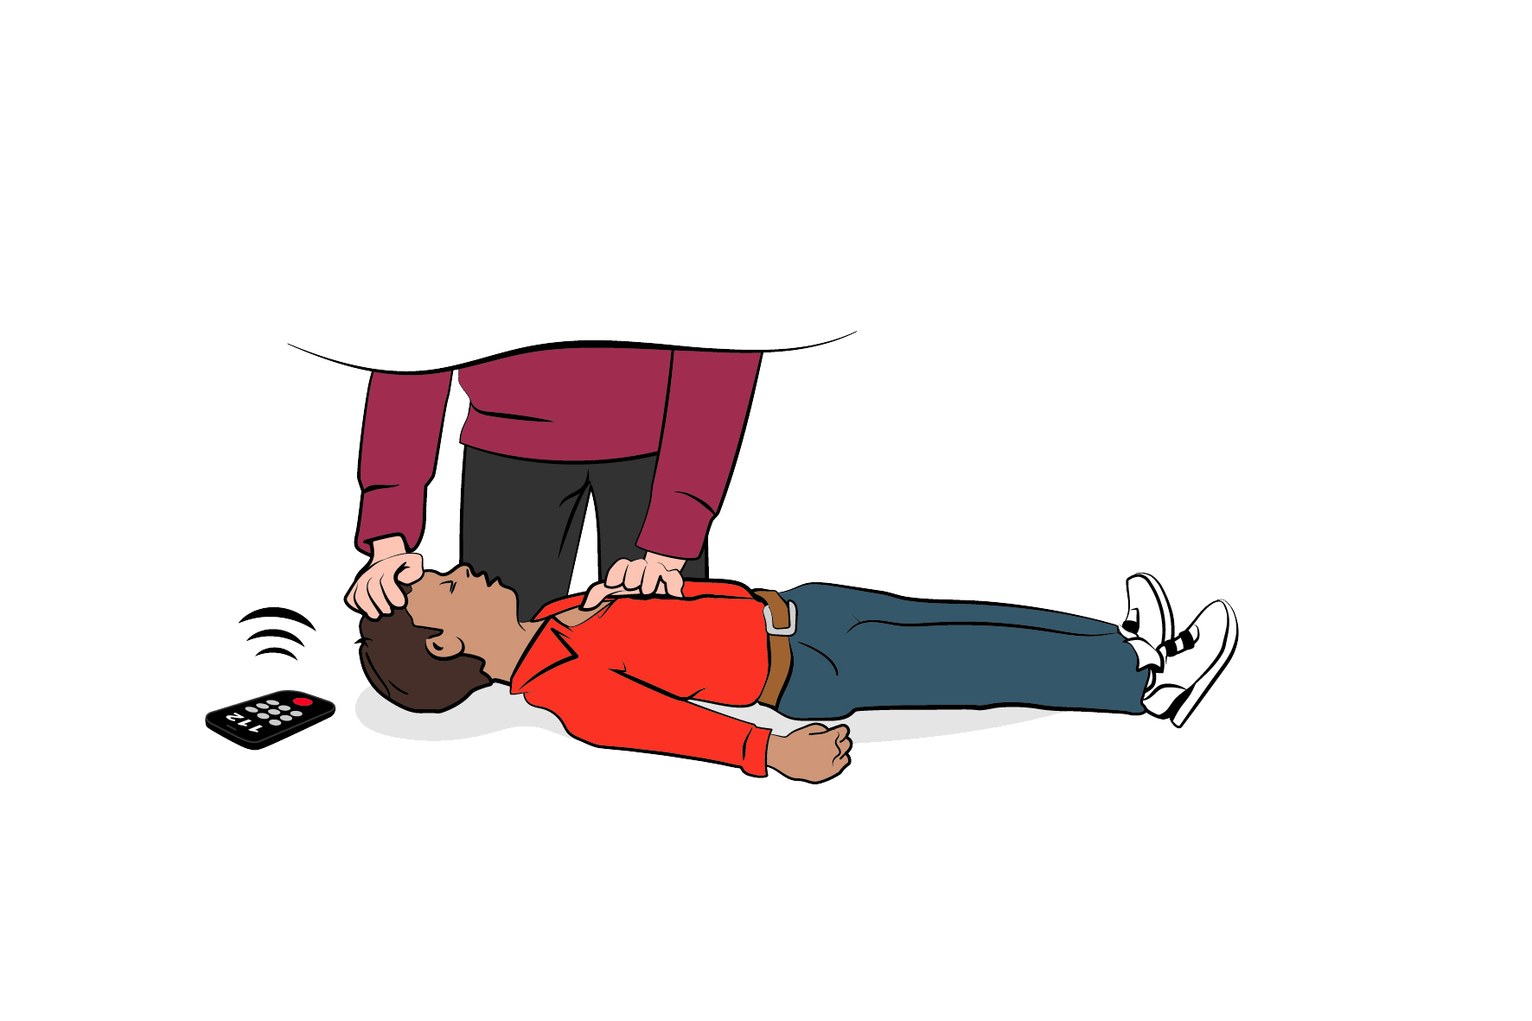
ALS HET KIND NIET REAGEERT
Geef na 5 beademingen 15 borstcompressies
Kind reageert niet
Let op veiligheid
(Laat) 112 bellen + AED
Open luchtweg
Ademhaling niet normaal
Geef 5 beademingen
Als het kind niet reageert
15 borstcompressies
2 beademingen
Ga door 15:2
Activeer AED,
zodra deze er is
Plaats 1 of 2 handen op de onderste helft van de borstkas
Druk de borstkas 1/3 in
Frequentie 100-120/min
Notes:
Noot voor de instructeur: Voorkom leunen en directe druk op de ribben, de onderste punt van het borstbeen of de bovenbuik

Slide 19
ALS HET KIND NIET REAGEERT
Geef na 15 borstcompressies 2 beademingen
Kind reageert niet
Let op veiligheid
(Laat) 112 bellen + AED
Open luchtweg
Ademhaling niet normaal
Geef 5 beademingen
Als het kind niet reageert
15 borstcompressies
2 beademingen
Ga door 15:2
Activeer AED,
zodra deze er is
15 2
Ga door met reanimatie.
Indien mogelijk wissel iedere 2 minuten van hulpverlener

Slide 20
Kind reageert niet
Let op veiligheid
(Laat) 112 bellen + AED
Open luchtweg
Ademhaling niet normaal
Geef 5 beademingen
Als het kind niet reageert
VRAGEN?
15 borstcompressies
2 beademingen
Ga door 15:2
Activeer AED,
zodra deze er is
Oefenen vaardigheden

Slide 21
PBLS KENT 2 DOELGROEPEN
Baby/kind van 0 tot 1 jaar
Kind vanaf 1 jaar tot uiterlijk volwassenen
We gaan verder met reanimatie baby tot 1 jaar

Slide 22
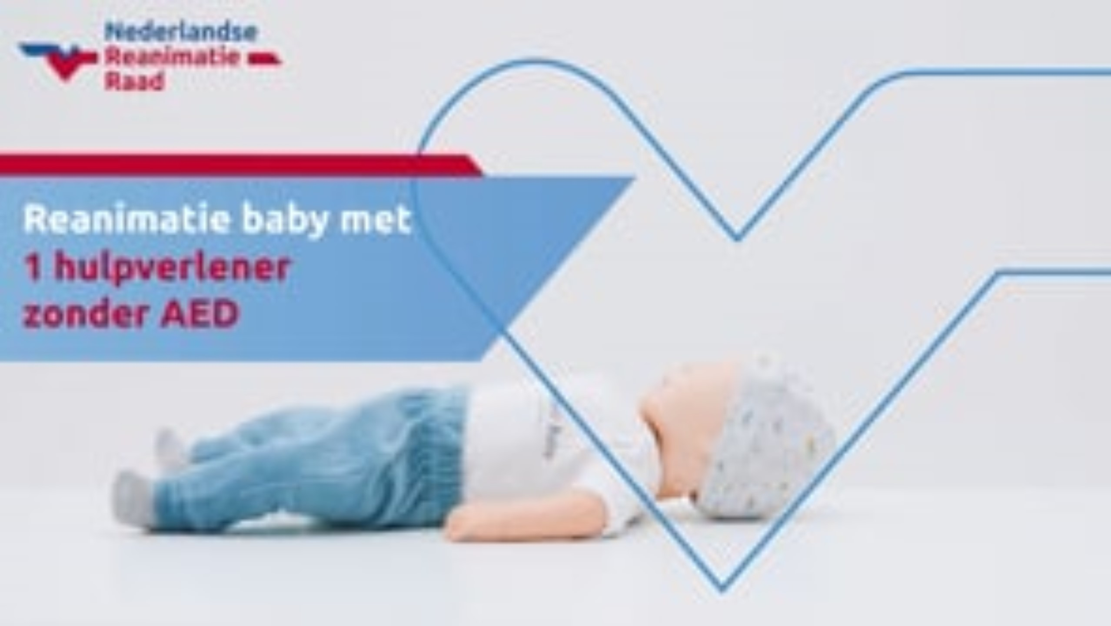
OPSTARTEN REANIMATIE BABY

Slide 23
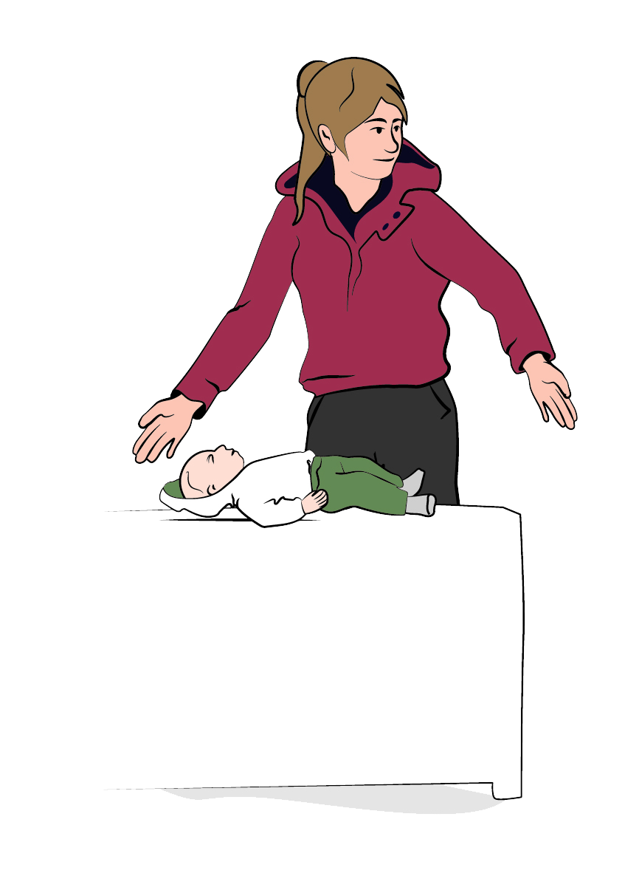
LET OP VEILIGHEID
Kind reageert niet
Let op veiligheid
(Laat) 112 bellen + AED
Open luchtweg
Ademhaling niet normaal
Geef 5 beademingen
Als het kind niet reageert
15 borstcompressies
2 beademingen
Ga door 15:2
Activeer AED,
zodra deze er is
Voor jezelf, de baby en omstanders

Slide 24
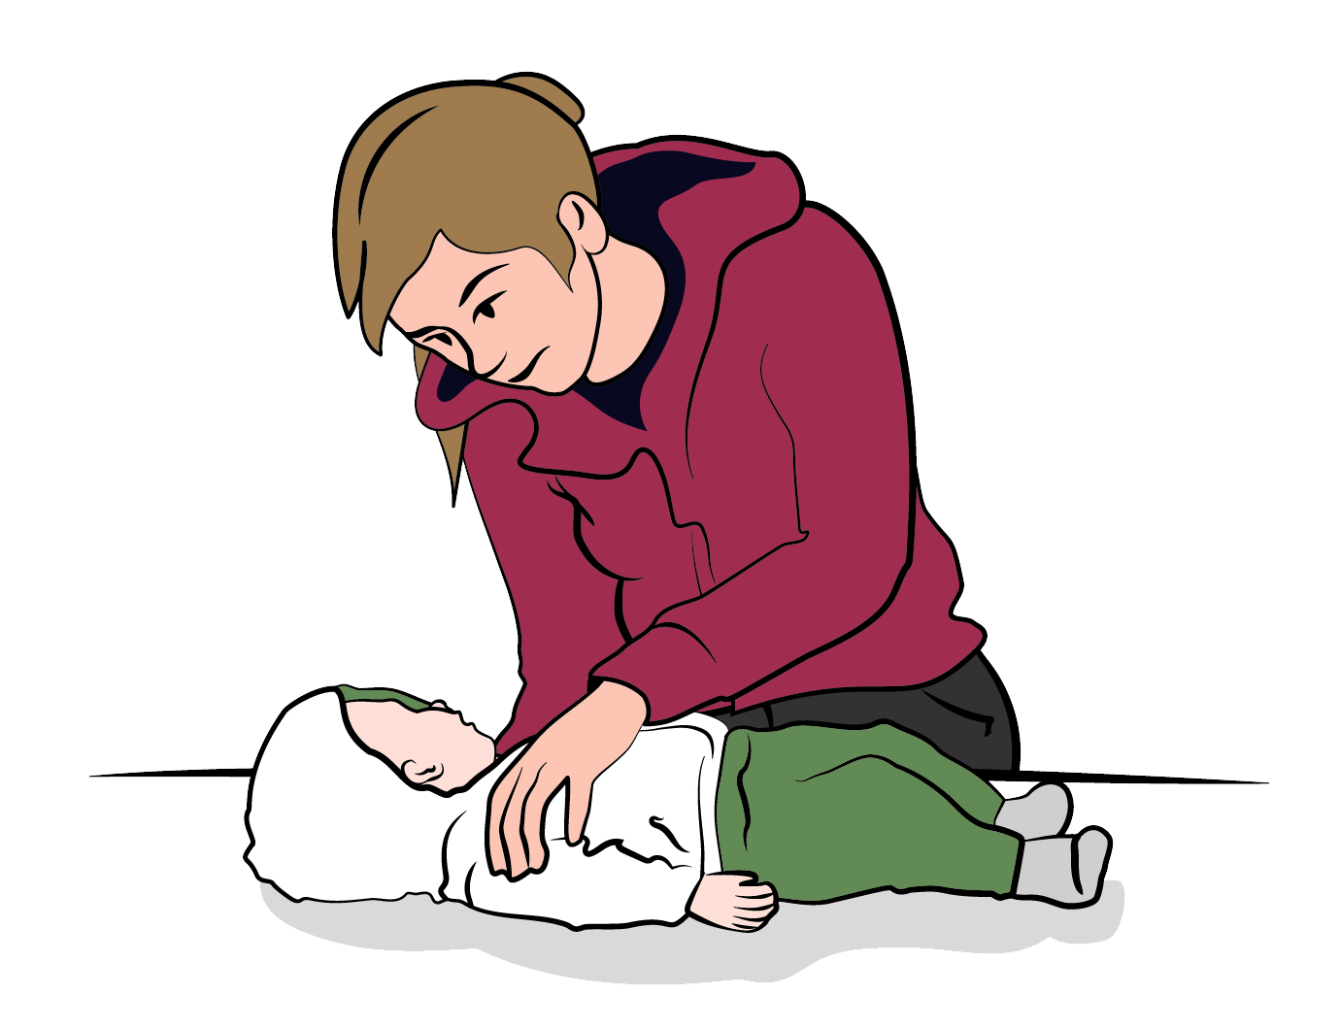
CONTROLEER BEWUSTZIJN
Kind reageert niet
Let op veiligheid
(Laat) 112 bellen + AED
Open luchtweg
Ademhaling niet normaal
Geef 5 beademingen
Als het kind niet reageert
15 borstcompressies
2 beademingen
Ga door 15:2
Activeer AED,
zodra deze er is
Schud voorzichtig aan de schouders
Vraag: “Gaat het?”
Indien de baby reageert:
  Handel naar bevindingen
Indien de baby niet reageert:
  Alarmeren
Notes:
De handelingen “voorzichtig schudden aan de schouders” en aan het slachtoffer vragen “Gaat het?” dienen tegelijk uitgevoerd te worden.

Slide 25
(LAAT) 112 BELLEN + AED
Kind reageert niet
Let op veiligheid
(Laat) 112 bellen + AED
Open luchtweg
Ademhaling niet normaal
Geef 5 beademingen
Als het kind niet reageert
15 borstcompressies
2 beademingen
Ga door 15:2
Activeer AED,
zodra deze er is
Leg de telefoon naast de baby (op de luidspreker functie)
Volg de instructies van de centralist

Slide 26
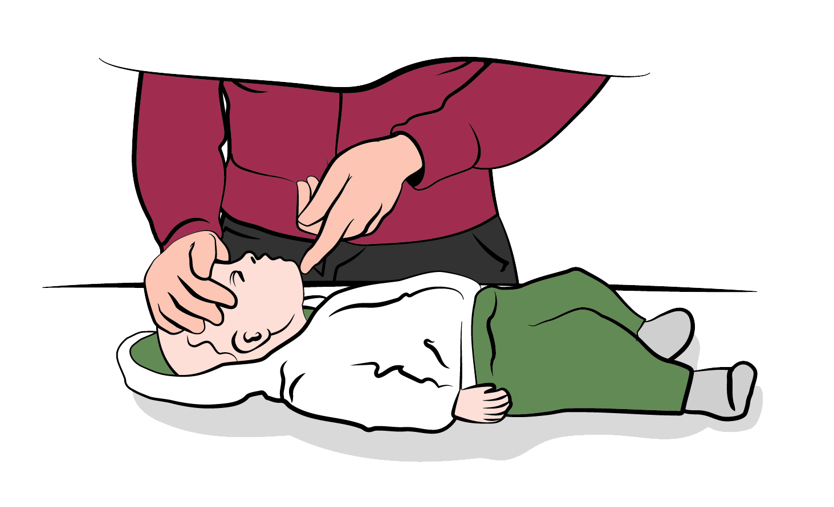
OPEN LUCHTWEG
Kind reageert niet
Let op veiligheid
(Laat) 112 bellen + AED
Open luchtweg
Ademhaling niet normaal
Geef 5 beademingen
Als het kind niet reageert
15 borstcompressies
2 beademingen
Ga door 15:2
Activeer AED,
zodra deze er is
Plaats 1 hand op het voorhoofd
Houd het hoofd recht (kantel het hoofd niet)
Plaats 1 of 2 vingertoppen onder de punt van de kin
Til de kin op

Slide 27
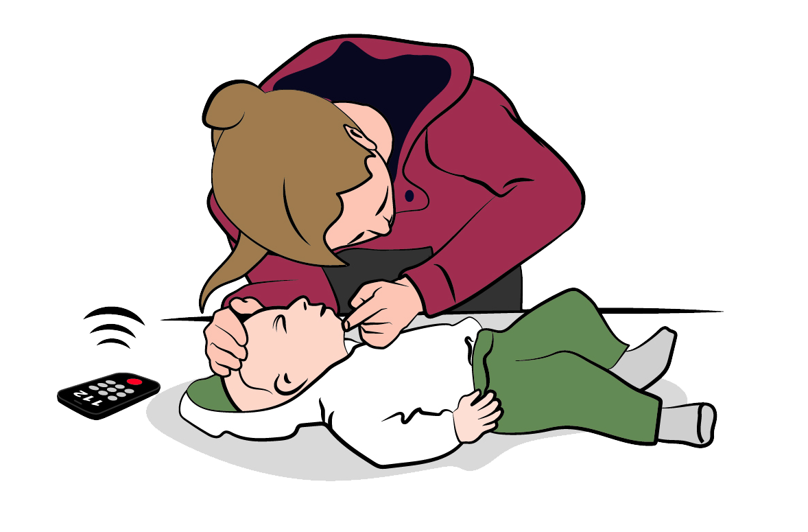
CONTROLEER ADEMHALING
Kind reageert niet
Let op veiligheid
(Laat) 112 bellen + AED
Open luchtweg
Ademhaling niet normaal
Geef 5 beademingen
Als het kind niet reageert
15 borstcompressies
2 beademingen
Ga door 15:2
Activeer AED,
zodra deze er is
Kijk, luister en voel maximaal 10 seconden
Ademhaling niet normaal of twijfel daarover, start de reanimatie

Slide 28
Kind reageert niet
Let op veiligheid
(Laat) 112 bellen + AED
Open luchtweg
Ademhaling niet normaal
Geef 5 beademingen
Als het kind niet reageert
VRAGEN?
15 borstcompressies
2 beademingen
Ga door 15:2
Activeer AED,
zodra deze er is
Oefenen vaardigheden

Slide 29
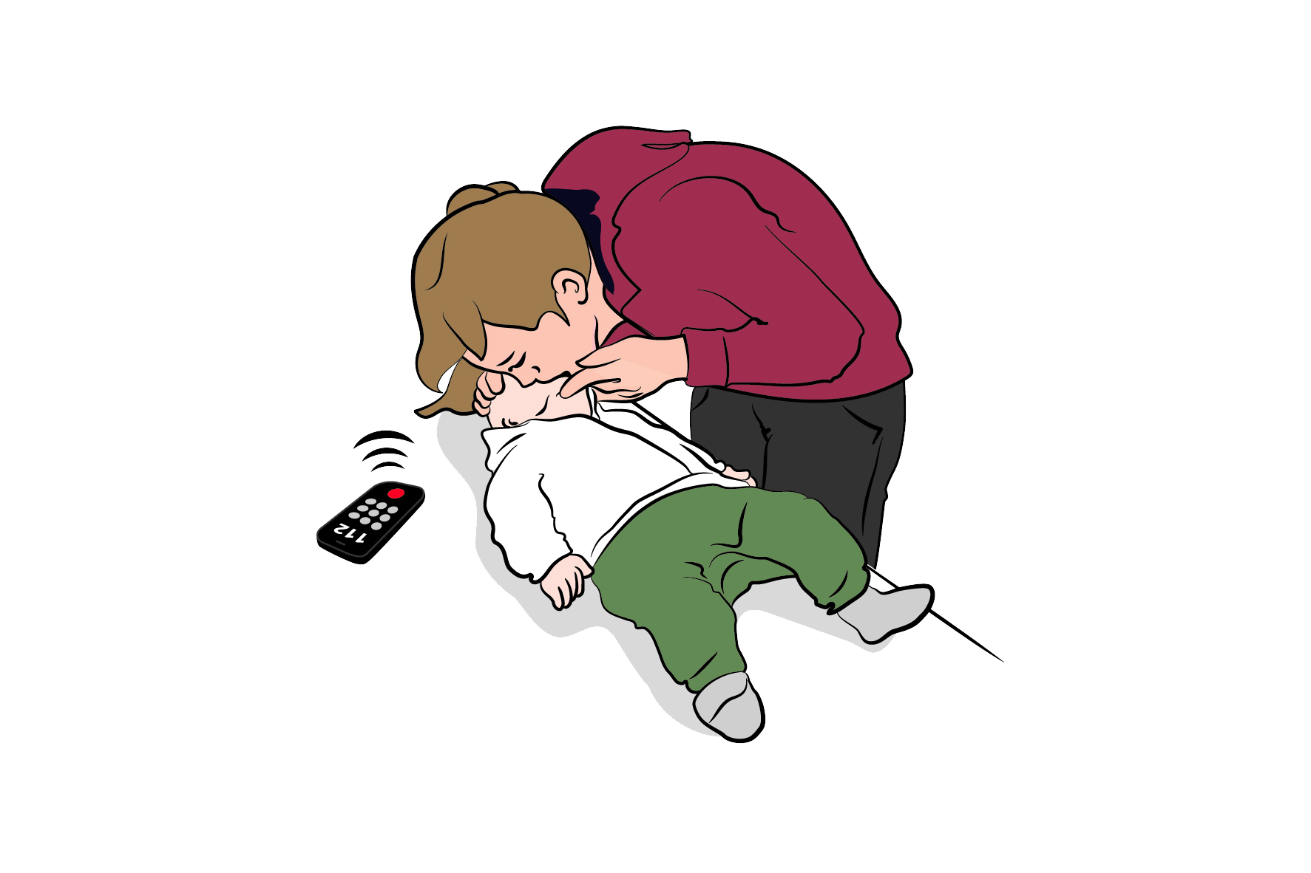
ADEMHALING NIET NORMAAL? GEEF 5 BEADEMINGEN
Kind reageert niet
Let op veiligheid
(Laat) 112 bellen + AED
Open luchtweg
Ademhaling niet normaal
Geef 5 beademingen
Als het kind niet reageert
15 borstcompressies
2 beademingen
Ga door 15:2
Activeer AED,
zodra deze er is
Houd het hoofd recht
Plaats lippen over de mond en de neus
Blaas rustig tot borstkas beweegt

Slide 30
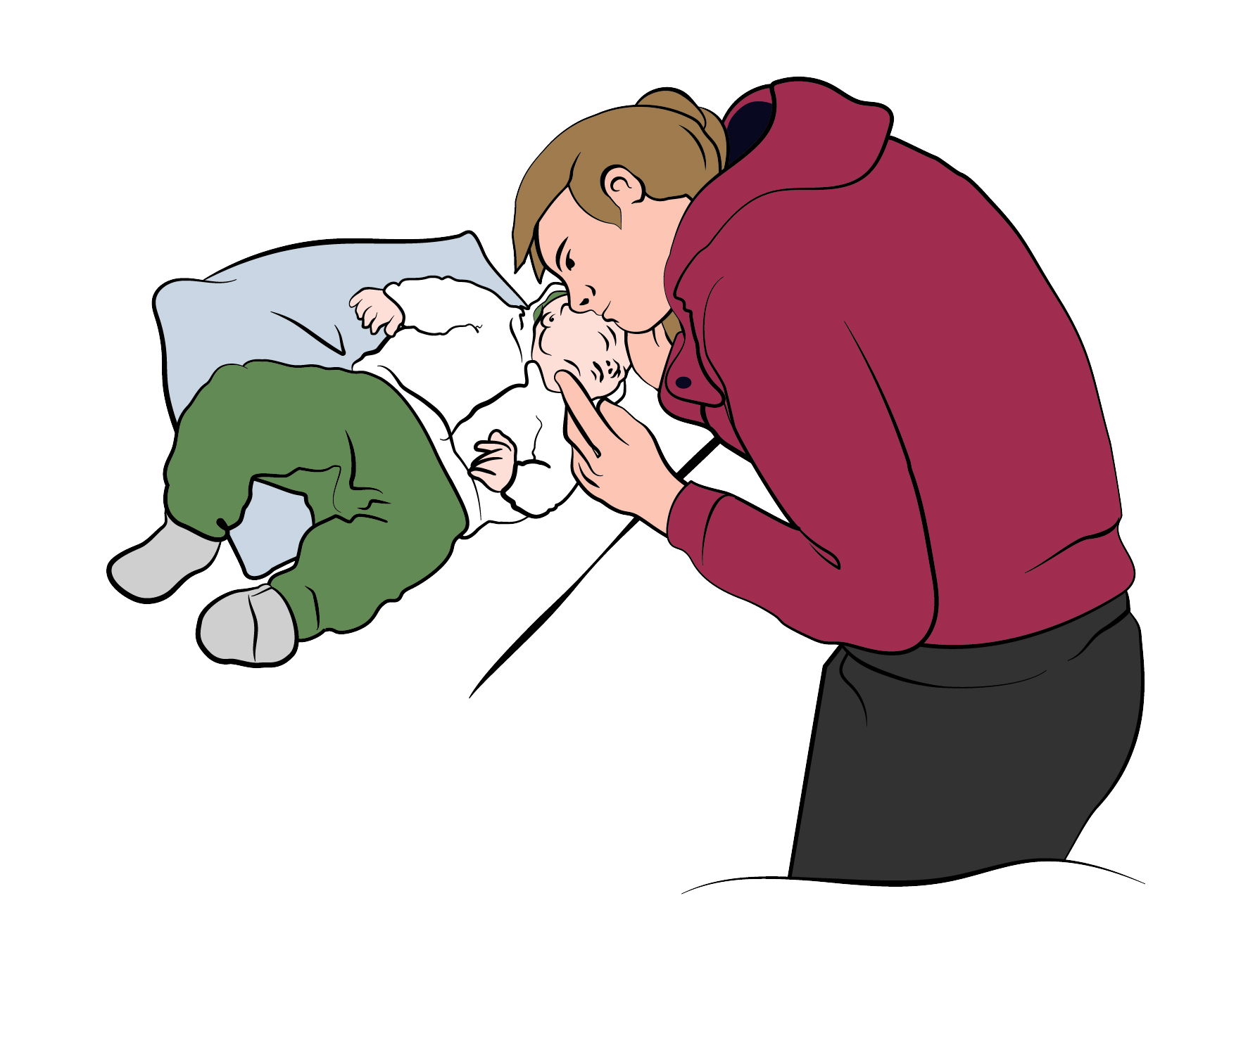
ALS DE BABY WEL REAGEERT
Als de baby:
Wakker wordt
Beweegt
Ogen opent
Normaal ademt
Leg de baby in zijligging.
Controleer continu de ademhaling.

Slide 31
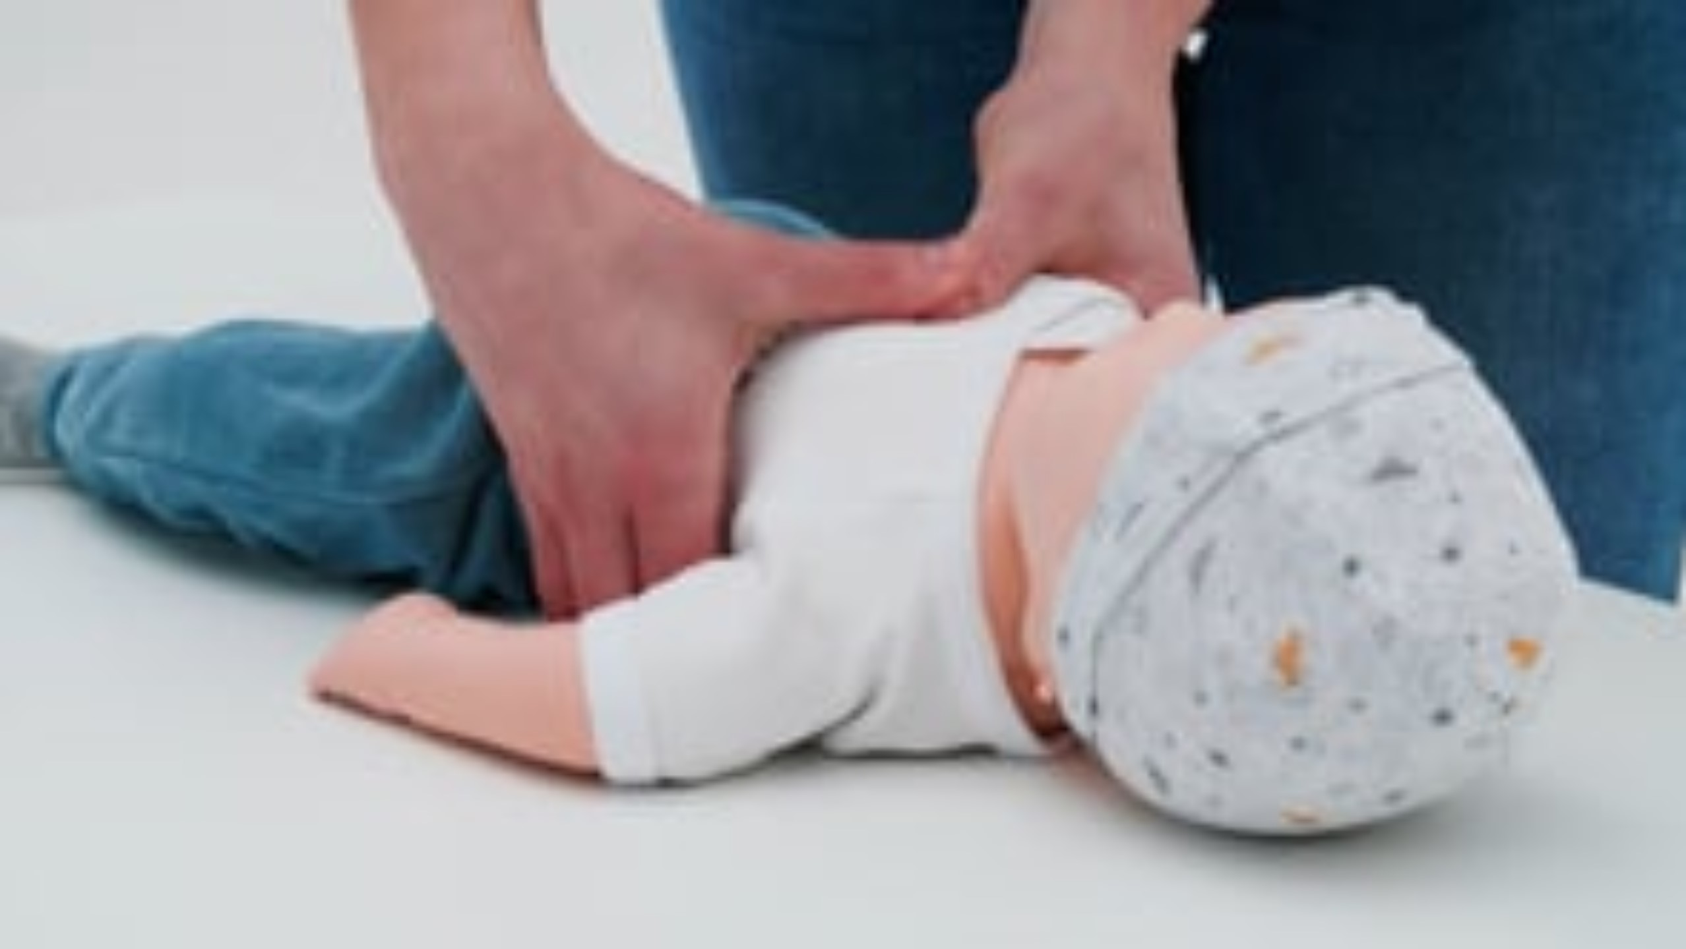
ALS DE BABY NIET REAGEERT
Start borstcompressies (TDOT)
Kind reageert niet
Let op veiligheid
(Laat) 112 bellen + AED
Open luchtweg
Ademhaling niet normaal
Geef 5 beademingen
Als het kind niet reageert
15 borstcompressies
2 beademingen
Ga door 15:2
Activeer AED,
zodra deze er is

Slide 32
ALS DE BABY NIET REAGEERT
Twee duimen omcirkelende techniek (TDOT)
Kind reageert niet
Let op veiligheid
(Laat) 112 bellen + AED
Open luchtweg
Ademhaling niet normaal
Geef 5 beademingen
Als het kind niet reageert
15 borstcompressies
2 beademingen
Omvat borstkas met beide handen
Plaats de duimen op elkaar op de onderste helft van de borstkas
Druk de borstkas 1/3 in
Frequentie 100-120/min
Ga door 15:2
Activeer AED,
zodra deze er is
Notes:
Noot voor de instructeur: niet elke provider lukt het om de borstkas te omvatten. De handen langs de zijkant van de borstkas helpen dan met het stabiliseren van de handen. Alleen de duimen bewegen. Nadruk ligt op het plaatsen van de duimen op elkaar op het borstbeen op de onderste helft van de borstkas. Voorkom directe druk op de ribben, de onderste punt van het borstbeen of de bovenbuik

Slide 33
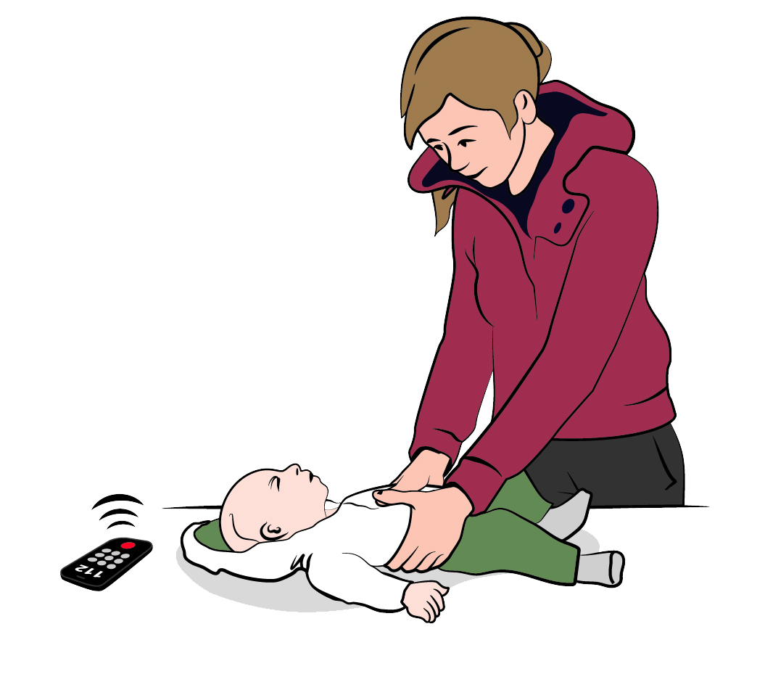
ALS DE BABY NIET REAGEERT
Geef na 15 borstcompressies 2 beademingen
Kind reageert niet
Let op veiligheid
(Laat) 112 bellen + AED
Open luchtweg
Ademhaling niet normaal
Geef 5 beademingen
Als het kind niet reageert
15 borstcompressies
2 beademingen
Ga door 15:2
Activeer AED,
zodra deze er is
15 2
Ga door met reanimatie.
Indien mogelijk wissel iedere 2 minuten van hulpverlener

Slide 34
Kind reageert niet
Let op veiligheid
(Laat) 112 bellen + AED
Open luchtweg
Ademhaling niet normaal
Geef 5 beademingen
Als het kind niet reageert
VRAGEN?
15 borstcompressies
2 beademingen
Ga door 15:2
Activeer AED,
zodra deze er is
Oefenen vaardigheden

Slide 35
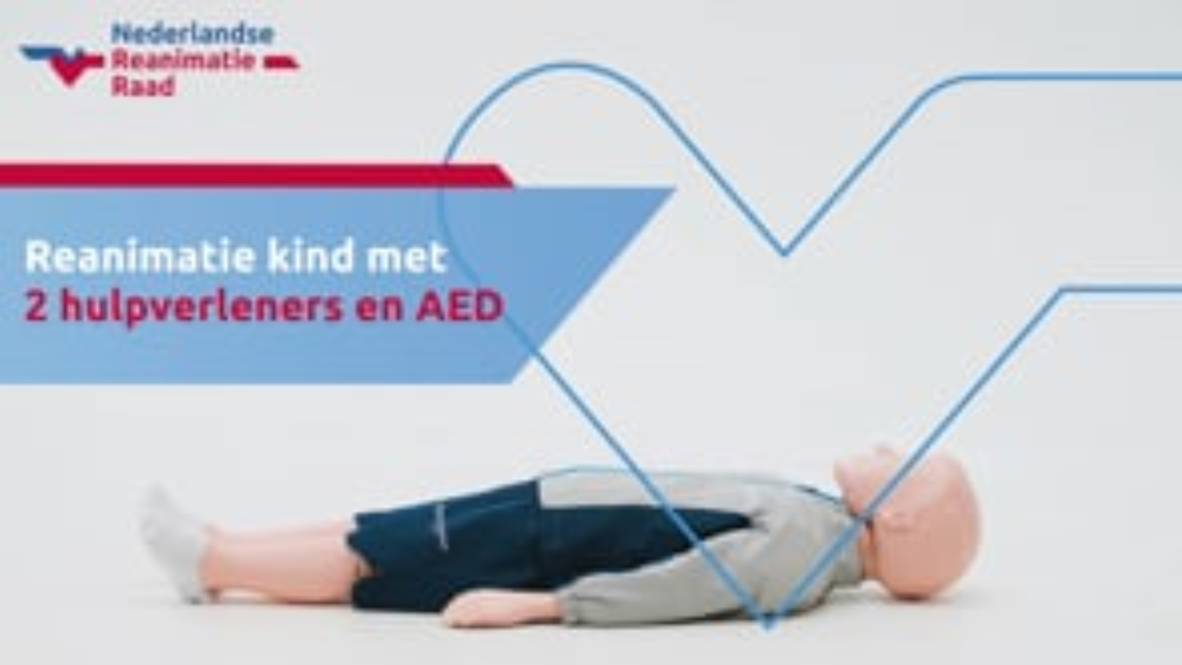
REANIMEREN MET AED (kind)

Slide 36
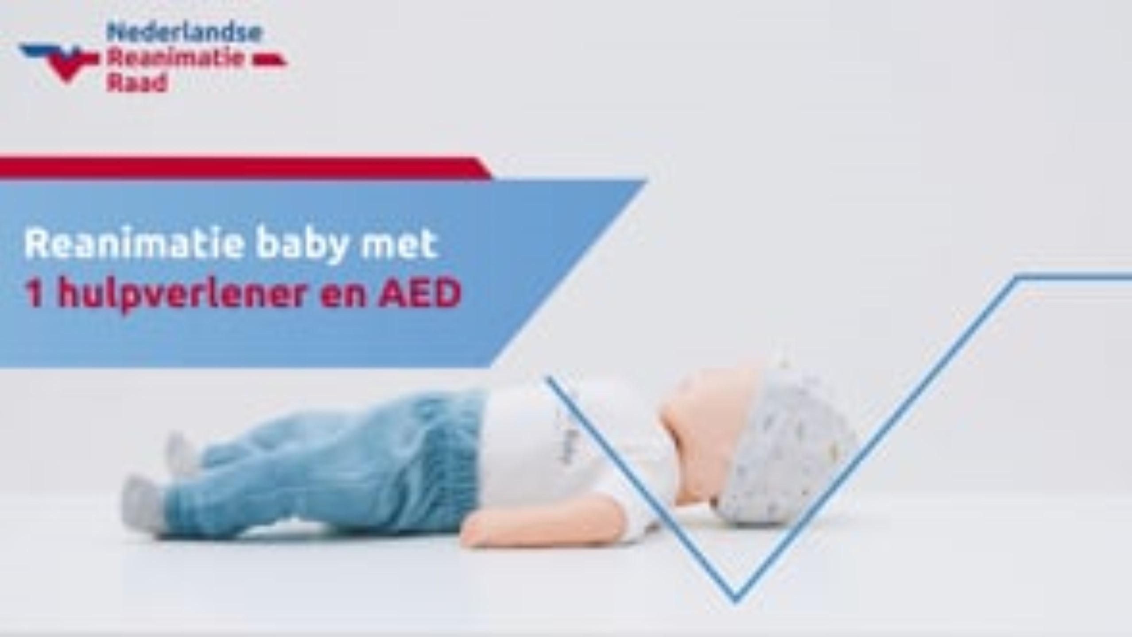
REANIMEREN MET AED (baby)

Slide 37
GEBRUIK VAN DE AED
Kind reageert niet
Let op veiligheid
(Laat) 112 bellen + AED
Open luchtweg
Ademhaling niet normaal
Geef 5 beademingen
Als het kind niet reageert
15 borstcompressies
2 beademingen
Ga door 15:2
Activeer AED,
zodra deze er is
Zet de AED aan
Volg AED instructies
Onder 8 jaar kinderelektroden
Niet beschikbaar?
-> elektroden voor volwassenen gebruiken
Notes:
Noot voor instructeur: Als de AED direct beschikbaar is bij het kind en de reanimatie is nog niet gestart. Geef altijd eerst 5 beademingen voor u de AED aansluit.

Slide 38
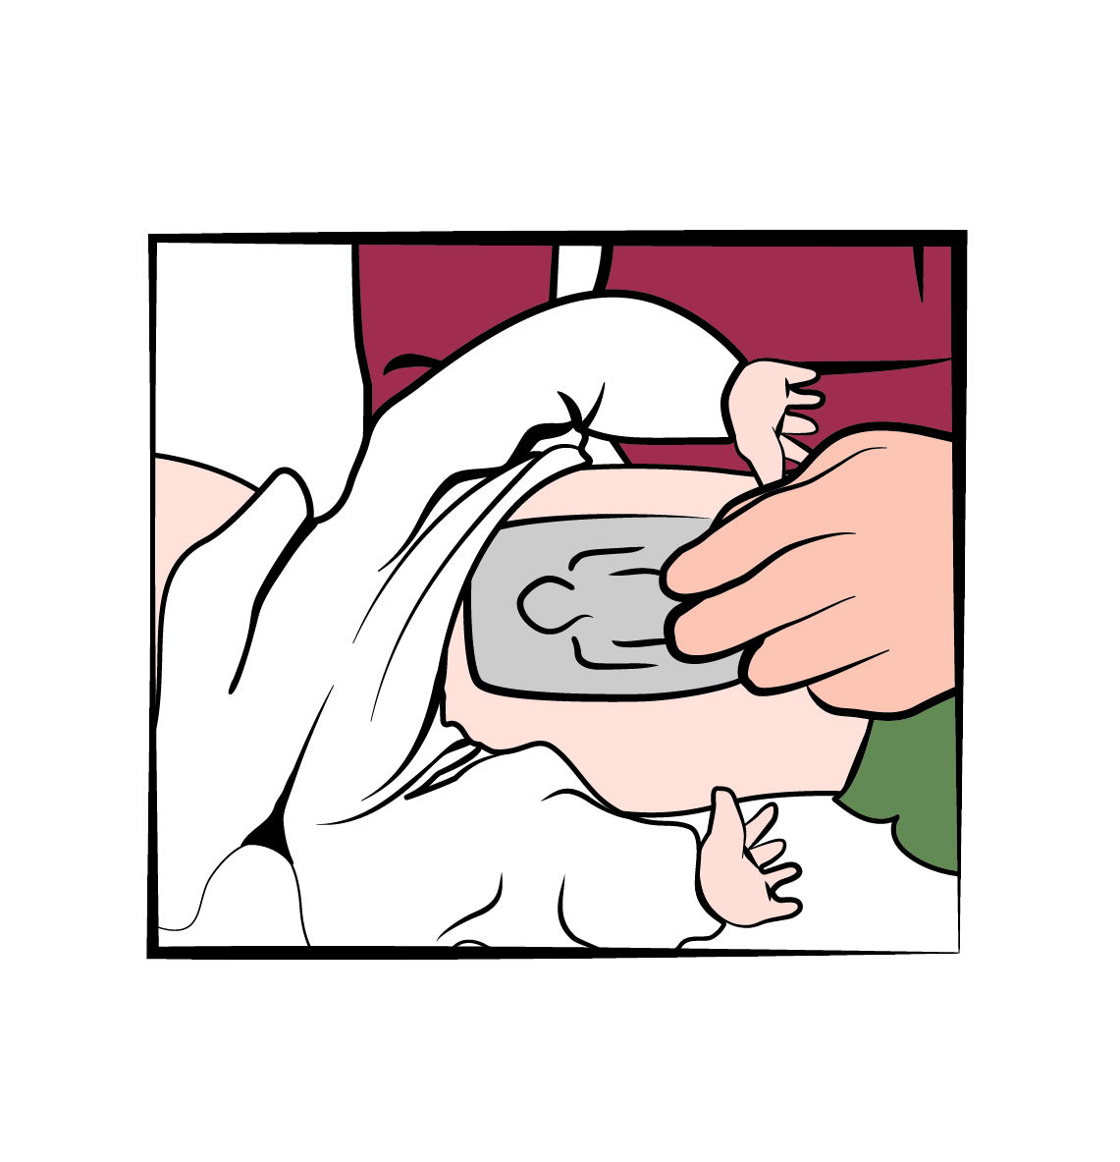
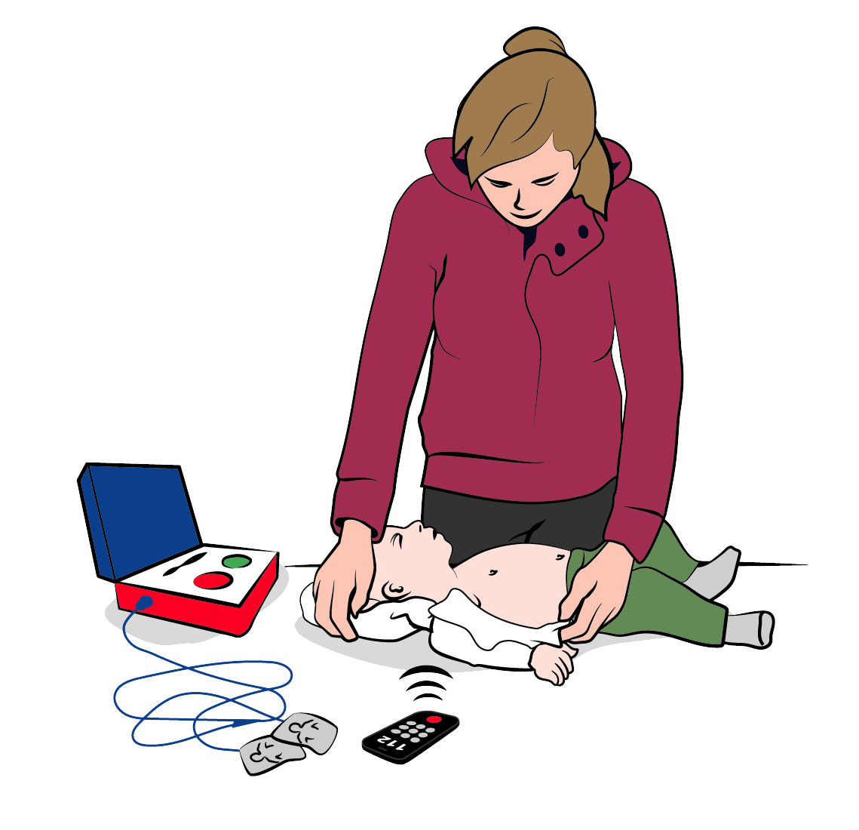
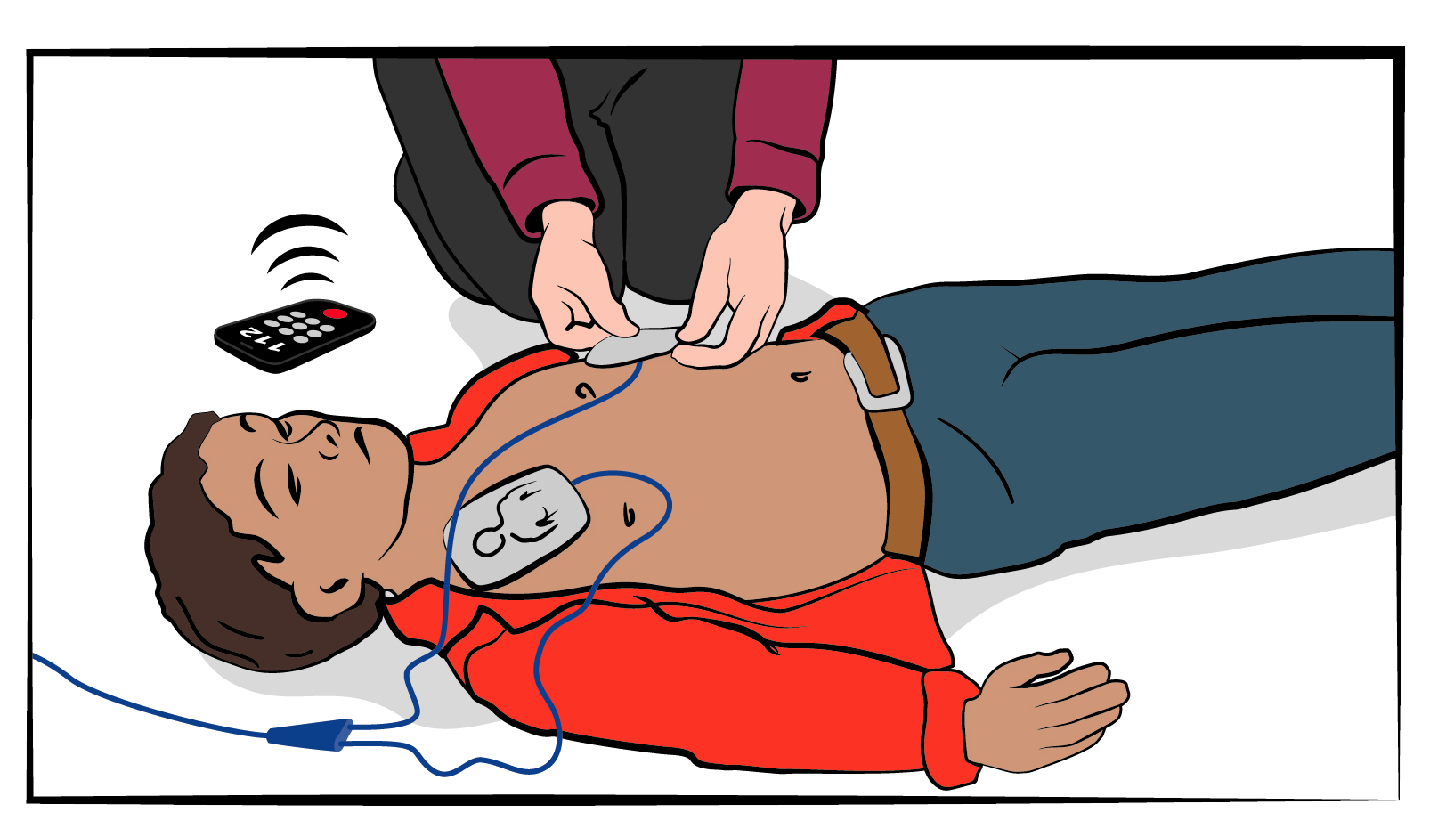
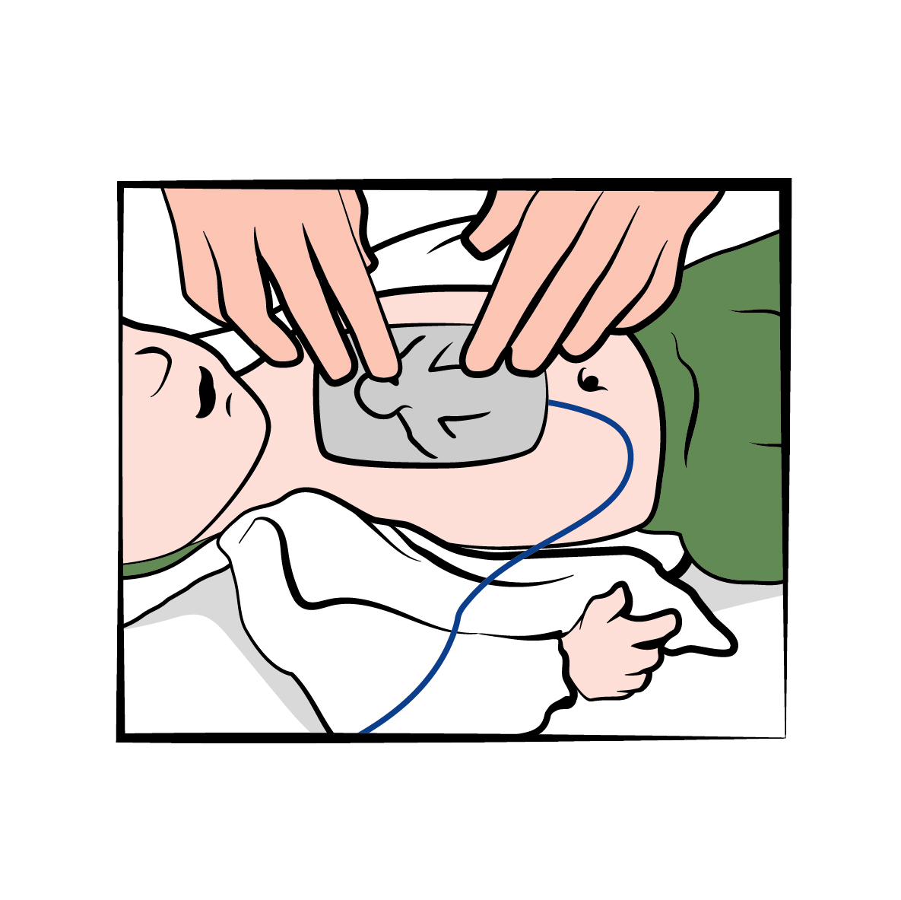
PLAK ELEKTRODEN VOLGENS AFBEELDING
Kind reageert niet
Let op veiligheid
(Laat) 112 bellen + AED
Open luchtweg
Ademhaling niet normaal
Geef 5 beademingen
Als het kind niet reageert
15 borstcompressies
2 beademingen
Ga door 15:2
Activeer AED,
zodra deze er is
Notes:
Bij gebruik van elektroden voor volwassenen: voor-achter plakken.

Slide 39
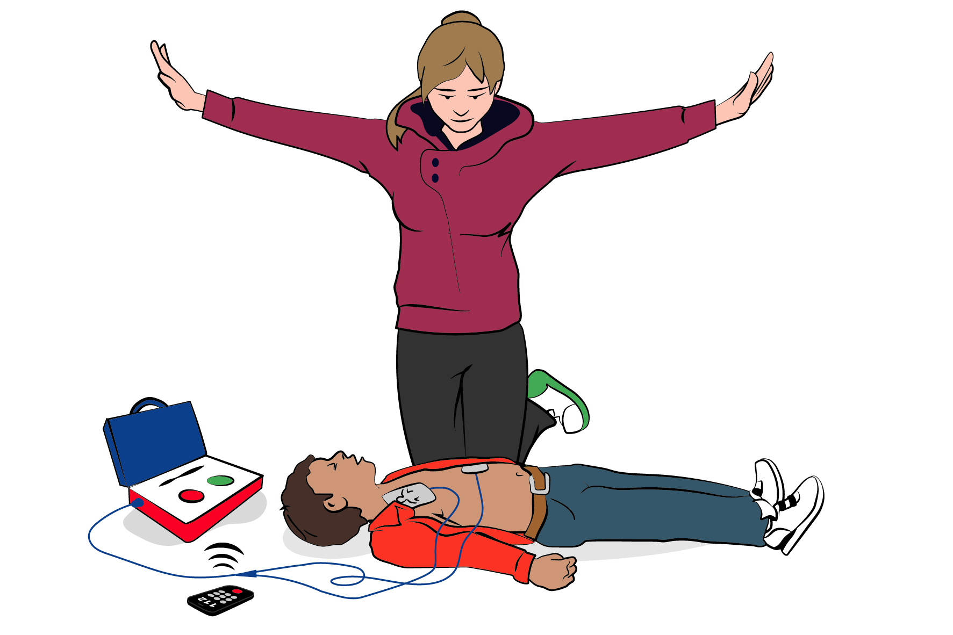
HOUD IEDEREEN OP AFSTAND
Kind reageert niet
Let op veiligheid
(Laat) 112 bellen + AED
Open luchtweg
Ademhaling niet normaal
Geef 5 beademingen
Als het kind niet reageert
15 borstcompressies
2 beademingen
Ga door 15:2
Activeer AED,
zodra deze er is
Notes:
Bij gebruik van elektroden voor volwassenen: voor-achter plakken.

Slide 40
Kind reageert niet
Let op veiligheid
(Laat) 112 bellen + AED
Open luchtweg
Ademhaling niet normaal
Geef 5 beademingen
Als het kind niet reageert
VRAGEN?
15 borstcompressies
2 beademingen
Ga door 15:2
Activeer AED,
zodra deze er is
Oefenen vaardigheden

Slide 41
Aanvullende vaardigheden
Kind op de zij draaien
Verslikking en verstikking

Slide 42
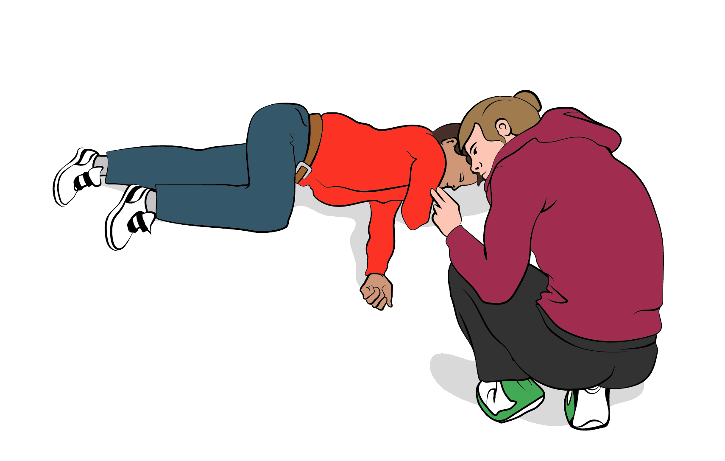
OP DE ZIJ = LUCHTWEG VRIJ
Wanneer het kind (weer) normaal ademt of braakt: leg het in zijligging
Controleer continue de ademhaling
Laat eventuele AED elektroden zitten

Slide 43
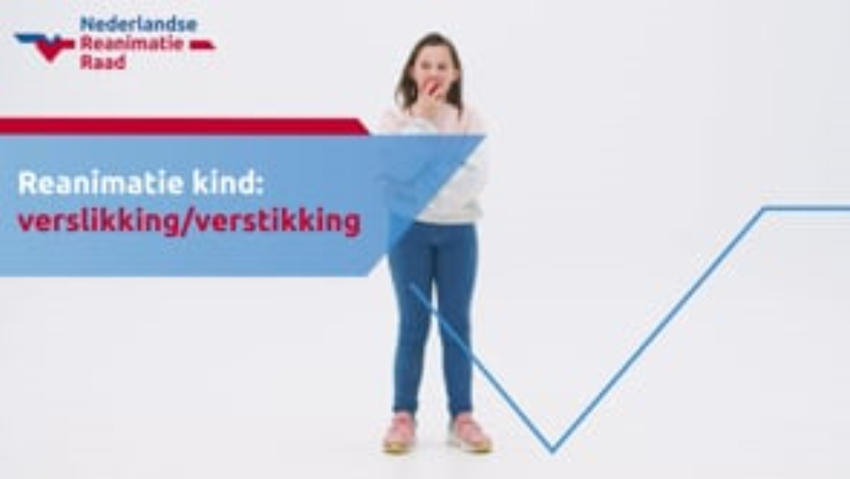
VERSLIKKING/VERSTIKKING KIND

Slide 44
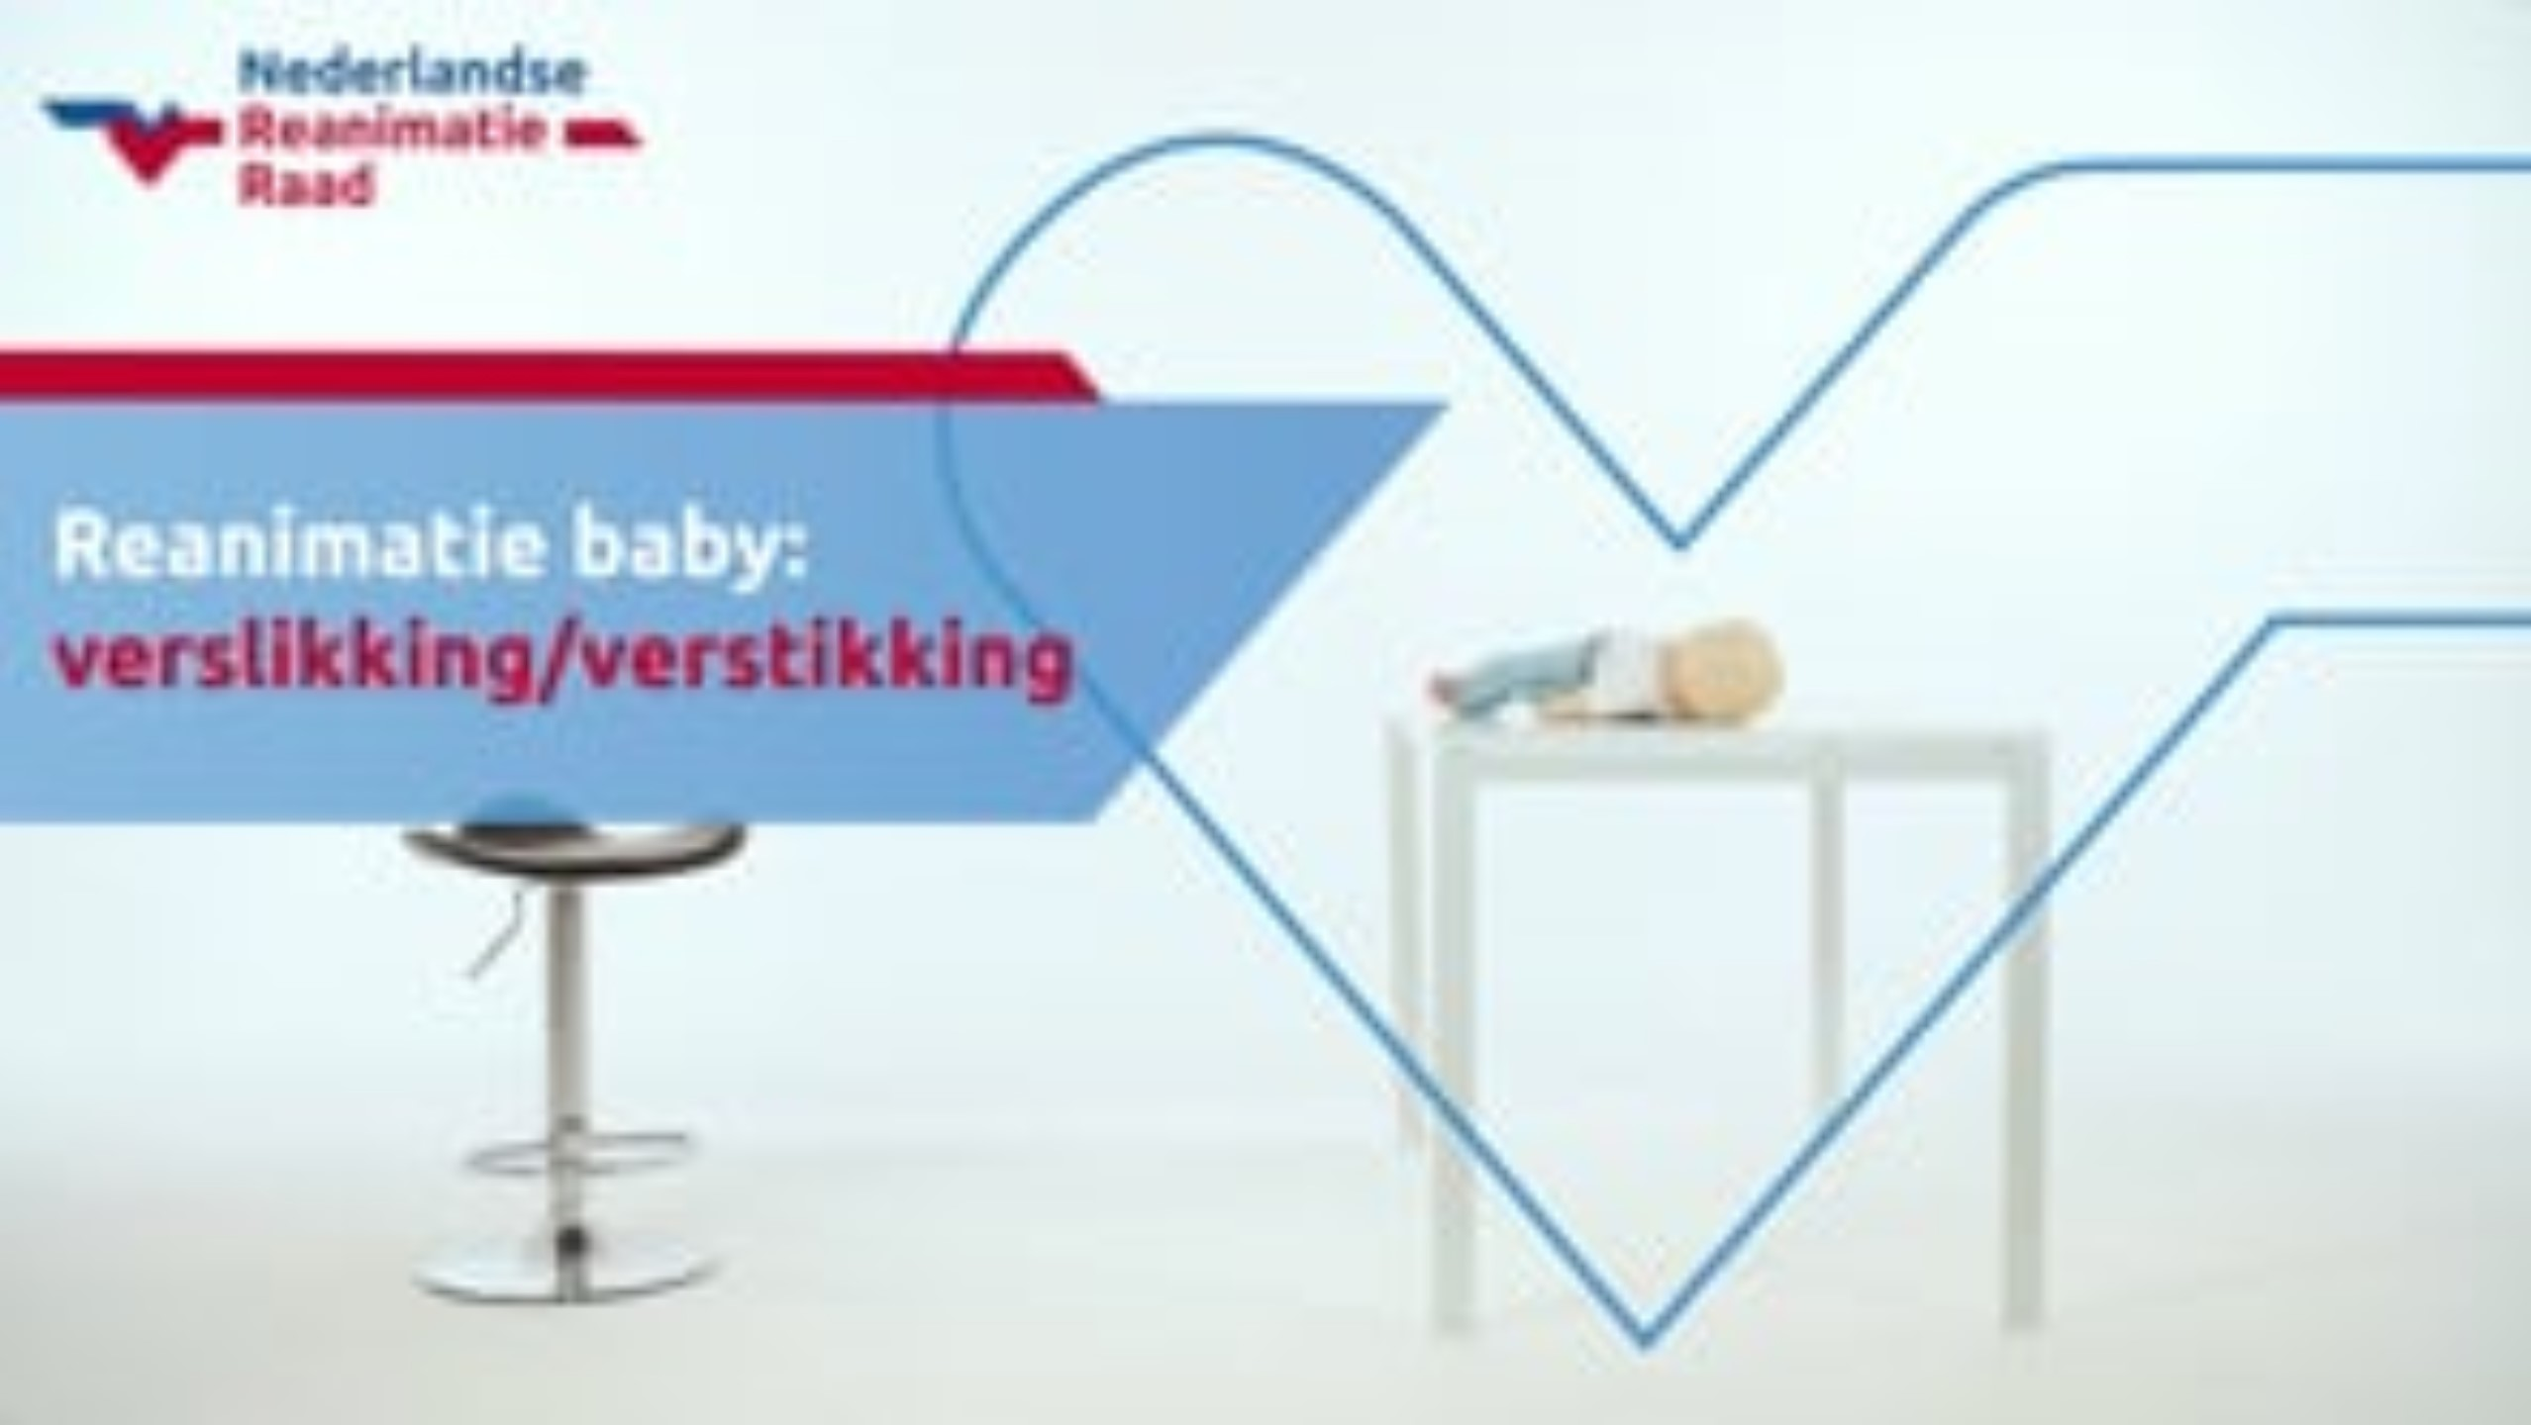
VERSLIKKING/VERSTIKKING BABY

Slide 45
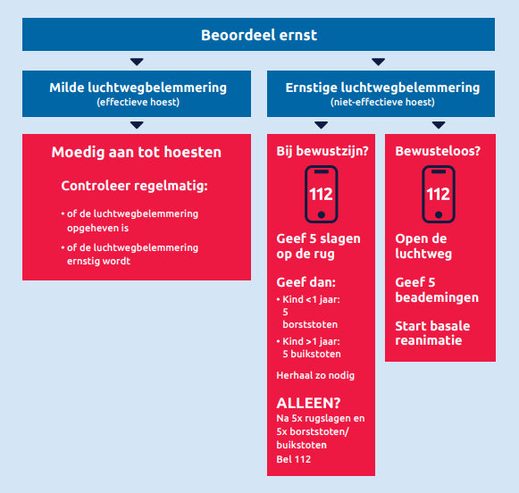
VERSLIKKING/VERSTIKKING

Slide 46
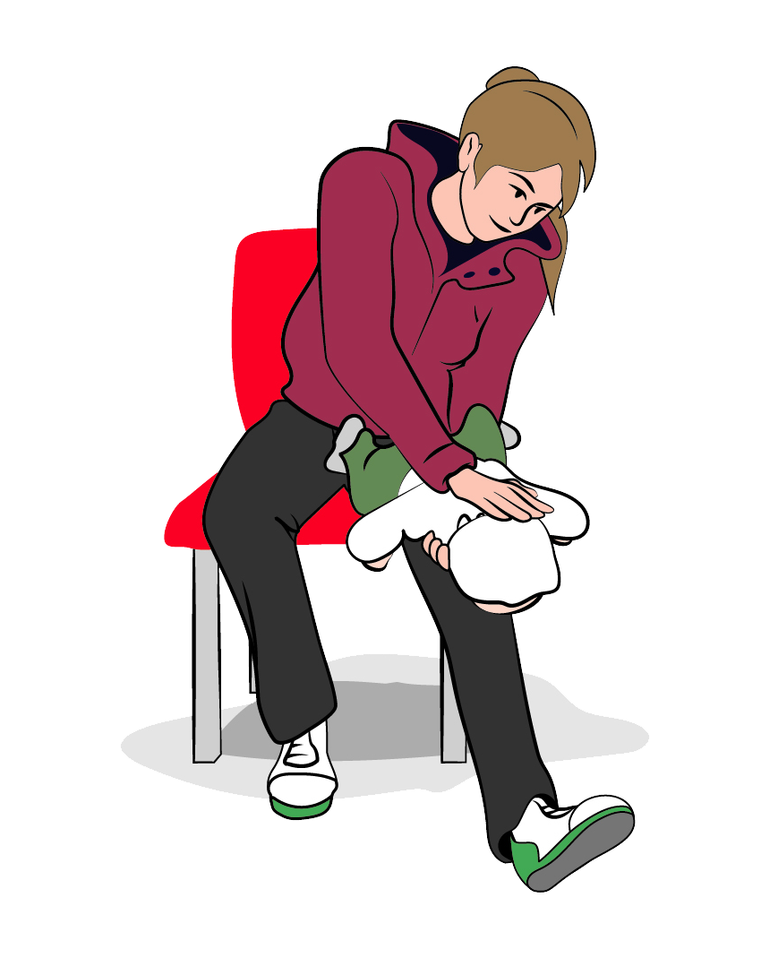
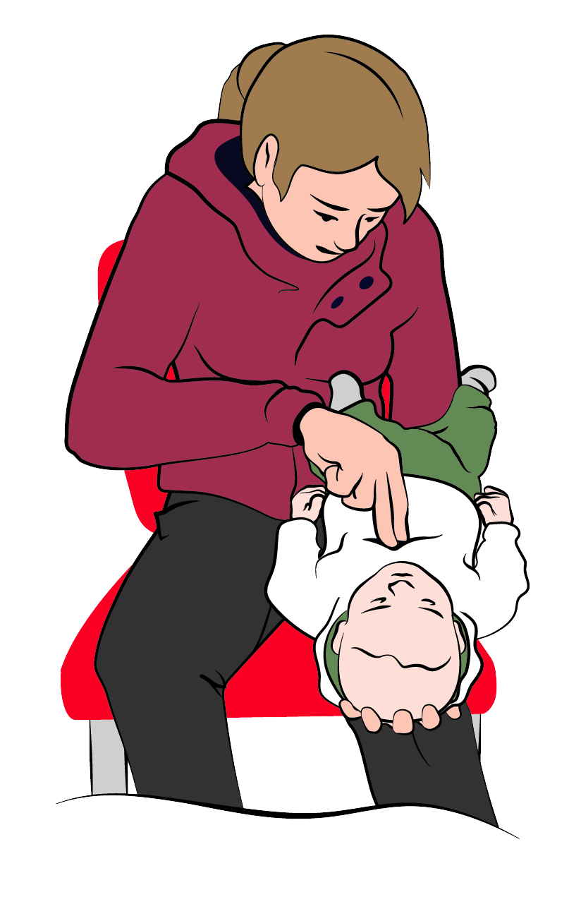
VERSLIKKING/VERSTIKKING BABY
Oefenen vaardigheden

Slide 47
Aanvullende informatie
Preventie van reanimatie
Opfriscursussen
HartslagNu

Slide 48
PREVENTIE VAN REANIMATIE
Als je denkt dat het kind ziek is, dan is dat ook zo
Een kind droogt snel uit
Een kind kan snel uitgeput raken
Ademhalingssysteem is nog niet volwassen
Notes:
Preventie van reanimatie begint met het herkennen van een ernstig ziek kind.
Voorkomen is beter dan genezen! Heeft u een niet-pluis gevoel bij een kind, roep professionele hulp.
Vochtverlies door braken/diarree kan bij jonge kinderen binnen 24 uur tot uitdroging leiden.
De luchtwegen zijn klein en smal waardoor bij geringe zwelling of slijm al een obstructie wordt veroorzaakt.

Slide 49
OPFRIS- EN AANVULLENDE CURSUSSEN
Basiscursus PBLS
Opfriscursus PBLS
Opfris- en vervolgtrainingen
Altijd opfrissen basisvaardigheden
Eventueel gevolgd door maatprogramma met
vervolg modules
Vast programma
basisvaardigheden
gestructureerd aanleren
Niet-technische vaardigheden
Oefenen aanvullende vaardigheden
Beademingsmasker aanleren
Bijzondere scenario’s

Slide 50
VRAGEN?

Slide 51
Kind reageert niet
Let op veiligheid
(laat) 112 bellen + AED
Open luchtweg
Ademhaling niet normaal
Geef 5 beademingen
Jij maakt het verschil!
Als het kind niet reageert
15 borstcompressies
2 beademingen
Ga door 15:2
Activeer AED,
zodra deze er is

